Slide 1
제 11 장 XSLT 문서 변환 프로그래밍
1. XSLT의 개념
2. XSL 변환기의 작동 매커니즘
3. XSL 변환기 생성 및 XSL 문서 적용
4. 소스 XML 문서의 변환 및 전송
5. XSL 변환기의 출력 속성 설정

Slide 2
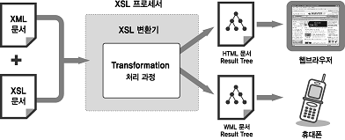
1. XSL 변환기의 개념
XSL 변환기
  XSL 문서에 정의되어 있는 변환 내용을 바탕으로 소스 XML 문서를 변환하여 다양한 구조의 결과 XML 문서로 생성

Slide 3
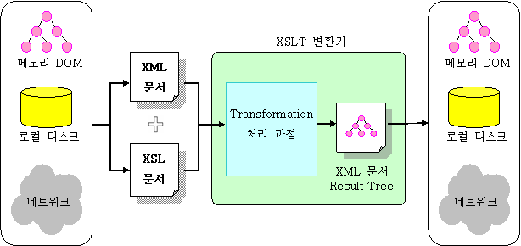
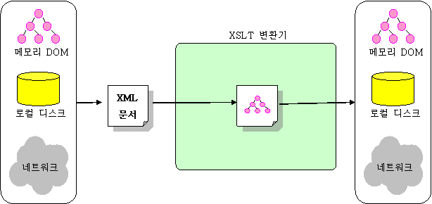
2. XSL 변환기의 작동 메커니즘
XML 문서 + XSL 문서
XML 문서

Slide 4
3. XSL 변환기 생성
JAXP의 TrAX(Transformation API for XML)
  javax.xml.transform
  javax.xml.transform.dom
  javax.xml.transform.sax
  javax.xml.transform.stream
Xalan 변환기
  Apache Group에서 개발한 XSL 변환기

Slide 5
3. XSL 변환기 생성
변환 기능이 없는 XSL 변환기 생성
// XSL 변환기 공장 생성 TransformerFactory factory = TransformerFactory.newInstance(); // XSL 변환기 생성 Transformer transformer = factory.newTransformer();
  Ex) CreateXSLTransformer_NoTrans.java

Slide 6
3. XSL 변환기 생성
변환 기능이 있는 XSL 변환기 생성
// XSL 변환기 공장 생성 TransformerFactory factory = TransformerFactory.newInstance(); //XSL 문서에 대한 Source 객체 생성 Source source = ~; // XSL 변환기 생성 Transformer transformer = factory.newTransformer(source);
// XSL 문서가 파일 형태로 존재할 경우 Source sourceXSL = new StreamSource(String systemId); Source sourceXSL = new StreamSource(File f); // XSL 문서가 네트워크를 통해 전달될 경우 Source sourceXSL = new StreamSource(InputStream inputStream); Source sourceXSL = new StreamSource(InputStream inputStream, …); Source sourceXSL = new StreamSource(Reader reader); Source sourceXSL = new StreamSource(Reader reader, …);
  Ex) CreateXSLTransformer_Trans.java

Slide 7
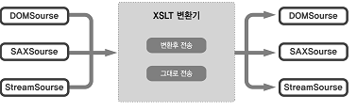
4. 소스 XML 문서의 변환 및 전송
transformer.transform(Source xmlSource, Result outputTarget);
  xmlSource : XML 문서의 정보를 저장
  outputZTarget : 결과 XML 문서를 전송할 곳에 대한 정보 저장

Slide 8
4. 소스 XML 문서의 변환 및 전송
Source와 Result 인터페이스를 구현한 클래스
패키지명: javax.xml.transform.dom
클래스명 | 설명
DOMSource | 소스 XML 문서가 DOM 객체 형태로 입력될 때
DOMResult | 변환된 결과 XML 문서를 DOM 객체 형태로 만들고 싶을 때
패키지명: javax.xml.transform.sax
클래스명 | 설명
SAXSource | 소스 XML 문서가 이벤트 형태로 입력될 때
SAXResult | 변환된 결과 XML 문서를 이벤트 형태로 만들고 싶을 때
패키지명: javax.xml.transform.stream
클래스명 | 설명
StreamSource | 소스 XML 문서가 파일 또는 네트워크 형태로 입력될 때
StreamResult | 변환된 결과 XML 문서를 파일로 저장하거나, 네트워크로 전송하고 싶을 때

Slide 9
4. 소스 XML 문서의 변환 및 전송
SaveDOMToFile.java
XSLT 변환기
DOMSource
StreamSource
변환없음
(메모리 XML)
(bml2.xml 파일)
DisplayToMonitor.java
StreamSource
XSLT 변환기
(bml.xml 파일)
StreamSource
변환
(모니터)
StreamSource
(bml.xsl 파일)

Slide 10
5. XSL 변환기의 출력 속성 설정
transformer.setOutputProperty(OutputKeys.상수명, “값”);
상수명 | 값 형태 | 디폴트값 | 설명
DOCTYPE_PUBLIC | 문자열 | 없음 | 문서 유형 선언시 PUBLIC 식별자 추가
DOCTYPE_SYSTEM | 문자열 | 없음 | 문서 유형 선언시 SYSTEM 식별자 추가
ENCODING | euc-kr utf-8 utf-16 | utf-8 | 인코딩 방법
INDENT | yes no | no | Whitespace(공백) 추가 여부
METHOD | xml html text | xml | 결과 문서 종류 지정
OMIT_XML_ DECLARATION | yes no | no | XML 문서 선언 추가 여부, 루트 엘리먼트가 <html>이면 자동 생략됨.
STANDALONE | yes no | no | XML 문서 선언시 standalone 속성값 지정
VERSION | 1.0 1.1 | 1.0 | XML 문서 선언시 version 속성값 지정

Slide 11
5. XSL 변환기의 출력 속성 설정
Ex) DisplayToMonitor.java

